Slide 1

Алгоритмы и структуры данных на Python. Интерактивный курс
Урок 6
Работа с динамической памятью
Представление в памяти коллекций. Управление памятью.

Slide 2
План
Память компьютера.
Проблемы управления памятью.
Способы выделения и фазы управления памятью.
Основные методы управления памятью.

Slide 3
Основные фазы работы с памятью
выделить память под переменную
как только память перестает использоваться, необходимо ее освободить (возможно, предварительно очистив)
инициализировать выделенную память некоторым начальным значением
наконец, необходимо обеспечить возможность последующего повторного использования освобожденной памяти.
предоставить программисту возможность использования этой памяти

Slide 4
Проблемы управления памятью
Память не бесконечна
Механизм управления памятью:
автоматический или ручной
Работа с общей памятью

Slide 5
Способы выделения памяти
СТАТИЧЕСКАЯ
ИНФОРМАЦИЯ
ДИНАМИЧЕСКАЯ ИНФОРМАЦИЯ

Slide 6
Фазы управления памятью
Начальное выделение памяти
Утилизация памяти
Уплотнение и повторное использование

Slide 7
Основные методы управления памятью
Статическое распределение памяти
Стековое распределение памяти
Представление памяти в виде кучи (heap)

Slide 8
Статическое распределение памяти на примере двумерного массива
Address + SizeElem * Cols * i + SizeElem * j

Slide 9
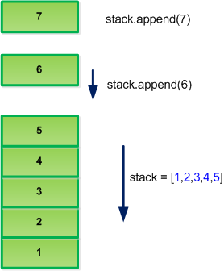
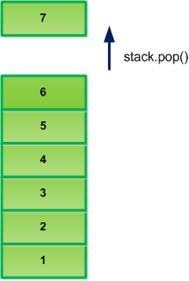
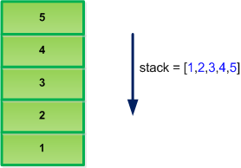
Стековое управление памятью

Slide 10

Управление кучей

Slide 11
Итоги:
Теория
Память компьютера.
Проблемы управления памятью.
Способы выделения и фазы управления памятью.
Основные методы управления памятью.

Slide 12
План
Системы счисления
Представление чисел в памяти (нули и единицы)

Slide 13
Системы счисления
Десятичная 42
Двоична 0b101010
Восьмеричная 0o52
Шестнадцатеричная 0x2a

Slide 14
Системы счисления
10 | 2 | 8 | 16
0 | 0 | 0 | 0
1 | 1 | 1 | 1
2 | 10 | 2 | 2
3 | 11 | 3 | 3
4 | 100 | 4 | 4
5 | 101 | 5 | 5
6 | 110 | 6 | 6
7 | 111 | 7 | 7
10 | 2 | 8 | 16
8 | 1000 | 10 | 8
9 | 1001 | 11 | 9
10 | 1010 | 12 | A
11 | 1011 | 13 | B
12 | 1100 | 14 | C
13 | 1101 | 15 | D
14 | 1110 | 16 | E
15 | 1111 | 17 | F

Slide 15
Целые числа в двоичном коде
Прямой порядок | 12 | 0 | 0 | 0 | 0 | 1 | 1 | 0 | 0
Обратный порядок | -12 | 1 | 1 | 1 | 1 | 0 | 0 | 1 | 1
Дополнительный порядок | -12 | 1 | 1 | 1 | 1 | 0 | 1 | 0 | 0

Slide 16
Вещественные числа в двоичном коде
312,3125 == 100111000,0101
100111000,0101 == 1,001110000101×2⁸ == 1,001110000101×10¹⁰⁰⁰

Slide 17
Вещественные числа в двоичном коде
Название | Знак | Порядок |  |  |  |  |  |  |  |  | Мантисса
Индекс | 31 | 30 | 29 | 28 | 27 | 26 | 25 | 24 | 23 |  | 22 | 21 | 20 | 19 | 18 | 17 | 16
Бит | 0 | 0 | 0 | 0 | 0 | 1 | 0 | 0 | 0 | 1 | 0 | 0 | 1 | 1 | 1 | 0 | 0
Название | Мантисса
Индекс | 15 | 14 | 13 | 12 | 11 | 10 | 9 | 8 | 7 | 6 | 5 | 4 | 3 | 2 | 1 | 0
Бит | 0 | 0 | 1 | 0 | 1 | 0 | 0 | 0 | 0 | 0 | 0 | 0 | 0 | 0 | 0 | 0

Slide 18
Итоги:
Теория
Системы счисления
Представление чисел в памяти (нули и единицы)
Практика
Функции преобразования систем счисления

Slide 19
План
Список (list) - как он работает в недрах Python?

Slide 20
Список. List
Список (list) - упорядоченная изменяемая коллекция объектов произвольных типов, к которым можно обратиться по индексу.

Slide 21
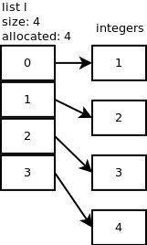
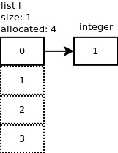
list.append, list.extend

Slide 22
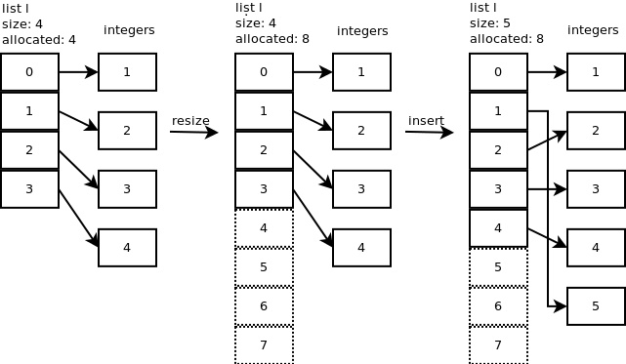
list.insert

Slide 23
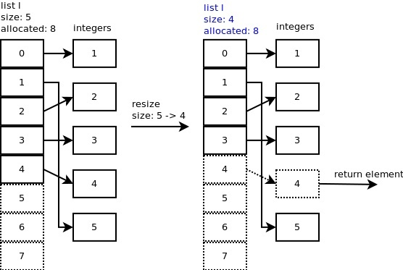
list.pop

Slide 24
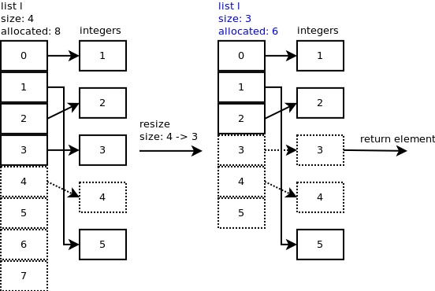
list.pop

Slide 25
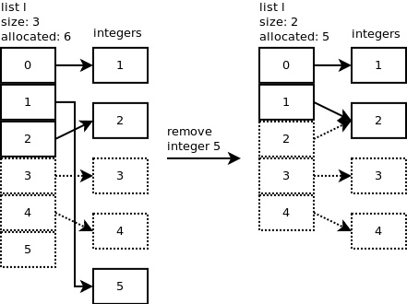
list.remove

Slide 26
Итоги:
Теория и Практика
Список (list) - основные методы и как они работают.

Slide 27
План
Сколько места занимают объекты в памяти?

Slide 28
Итоги:
Теория
Сколько места занимают объекты в памяти
Практика
Программа для рекурсивного подсчёта занимаемой объектом памяти

Slide 29
План
Структура объекта в памяти

Slide 30
Переменная в Python
Переменная “a”
Переменная “b”
Объект
Переменная “c”
Переменная “d”

Slide 31
Структура объекта в памяти
Счетчик ссылок | Указатель на тип | Содержимое
7 | 1624869344 | 42

Slide 32
Расшифровка struct.unpack
Символ | Значение C | Значение Python | Длина в байтах
c | char | Строка из одного символа | 1
i | int | int | 4
l | long | int | 4
L | unsigned long | int | 4
d | double | float | 8

Slide 33
Итоги:
Теория и Практика
Структура объекта в памяти

Slide 34
Домашнее задание
Подсчитать, сколько было выделено памяти под переменные в программах, разработанных на первых трех уроках. Выберите 3 любые ваши программы для подсчёта.

Slide 35
План
Разбор домашнего задания

